Slide 1
VK
КОМПАНИЯ «VK»
— БИЗНЕС-МОДЕЛЬ, СТРУКТУРА ВЛАДЕНИЯ, ПОЛОЖЕНИЕ НА РЫНКЕ И СОВРЕМЕННЫЕ ТЕХНОЛОГИИ
Заболотная Ева, Капелькина Диана 24.Б09-э

Slide 2
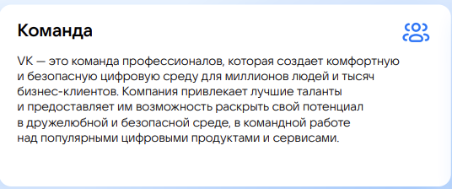
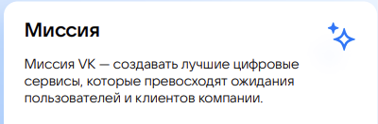
VK
Одна из крупнейших технологических компаний России: холдинг МКПАО «ВК» контролирует «ВКонтакте», «Одноклассники», «Дзен», сервисы Mail.ru и мессенджер Max. Акции торгуются на Мосбирже (VKCO).
Компания работает в нескольких направлениях:
соцсети и контент (ВКонтакте, VK Видео, Дзен);
мессенджер Max и платёжные функции;
онлайн-реклама;
технологии для бизнеса: VK WorkSpace, облако, дата-сервисы (VK Tech);
образовательные технологии;
экосистемные сервисы: знакомства, YCLIENTS, облако Mail и др.

Slide 3
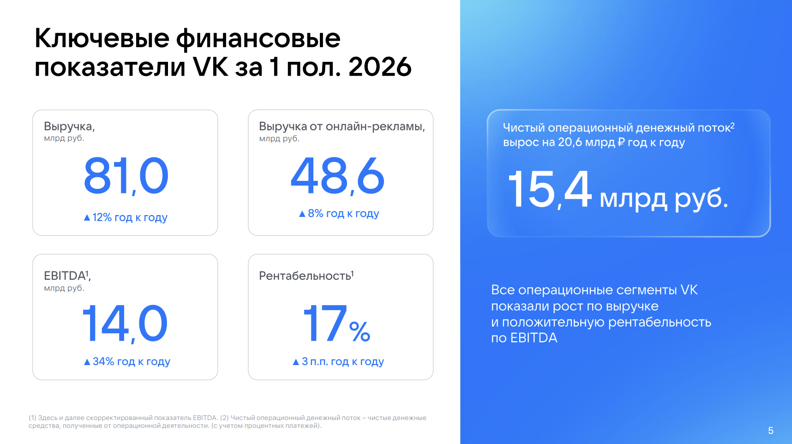

Slide 4
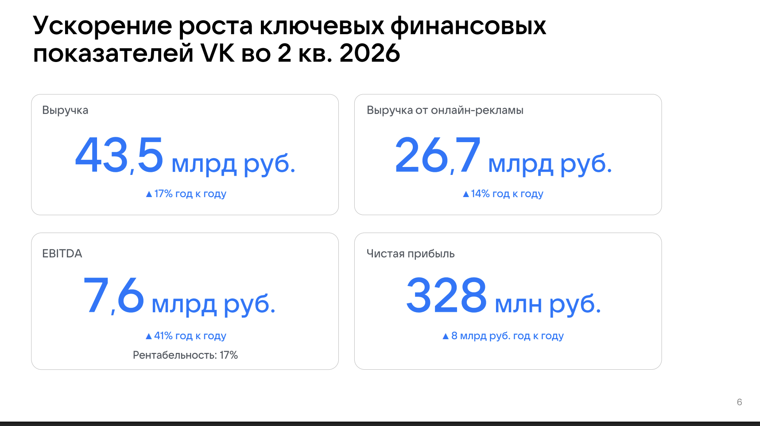

Slide 5
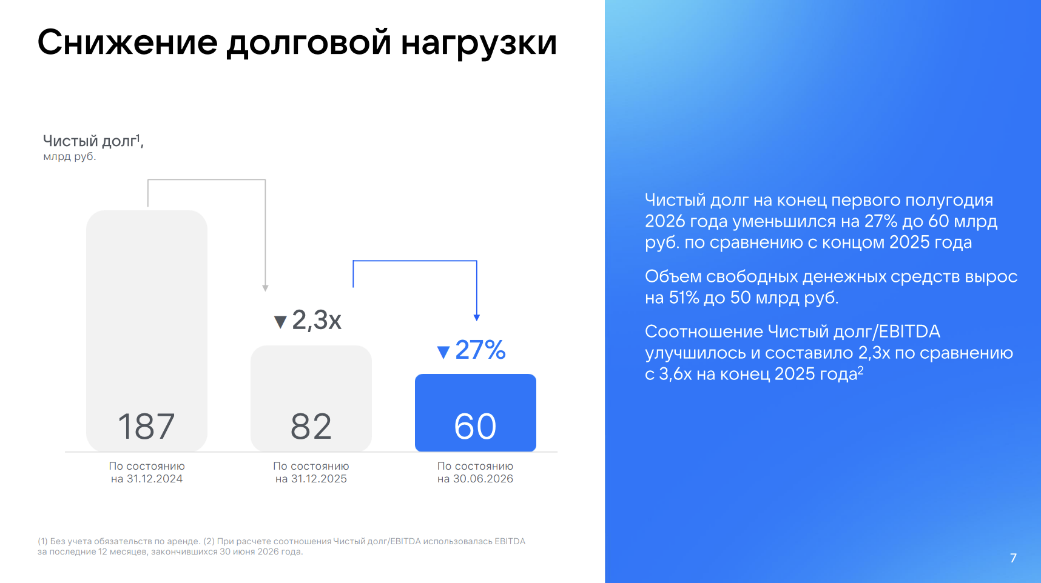

Slide 6
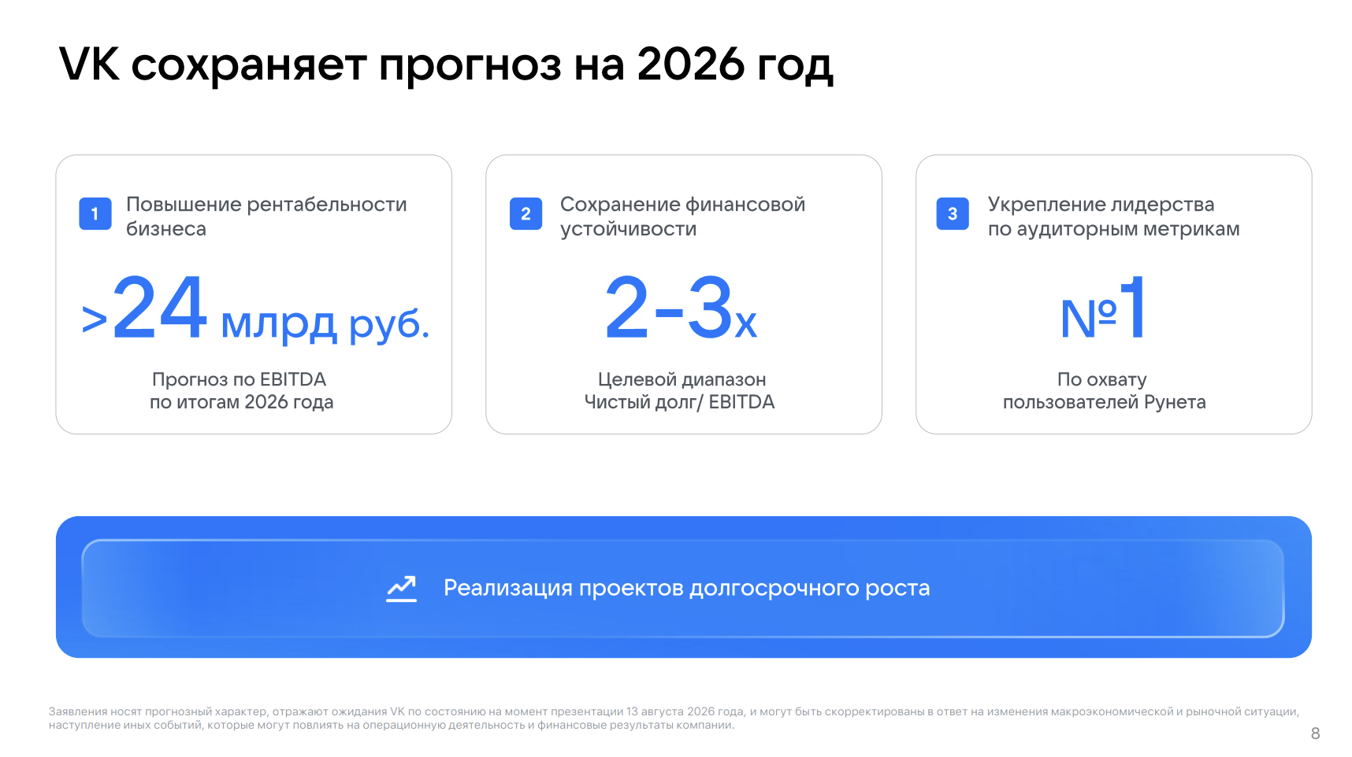

Slide 7
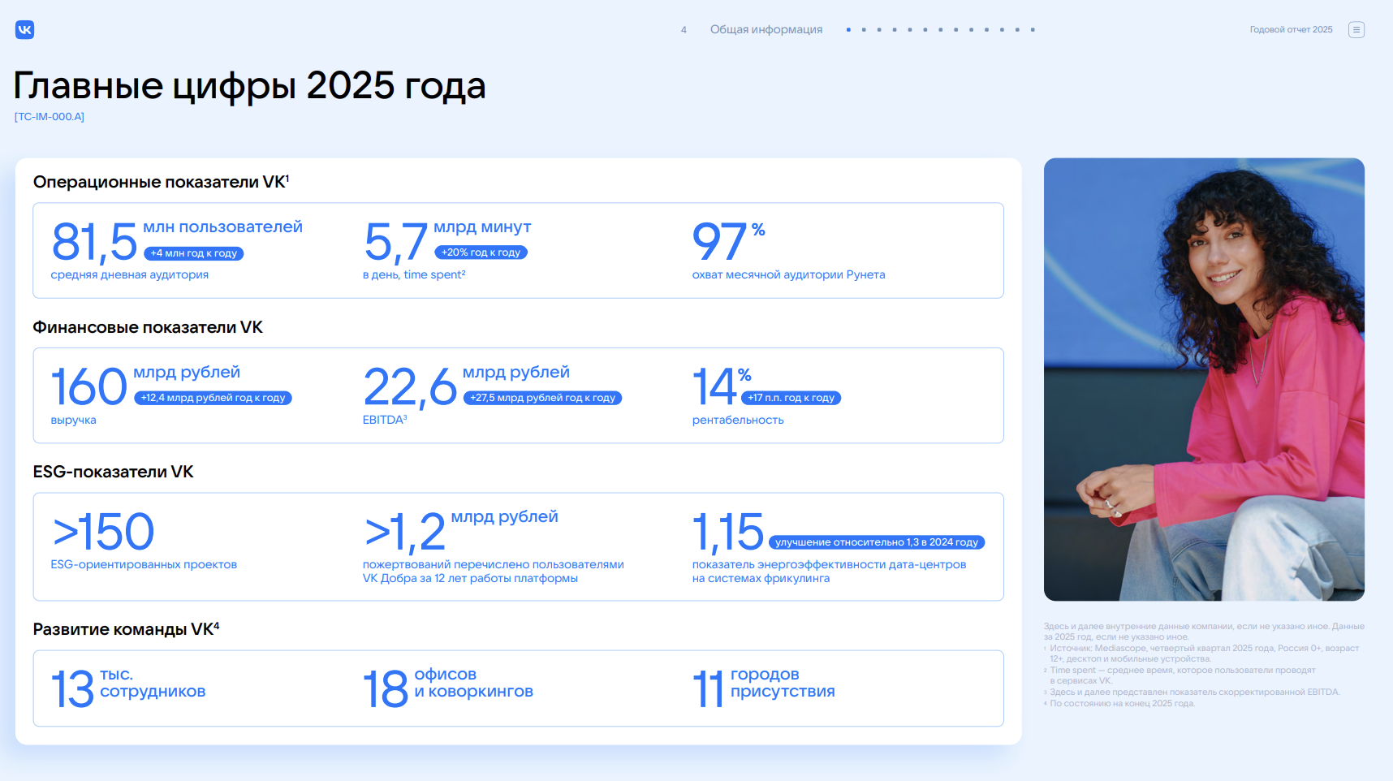

Slide 8
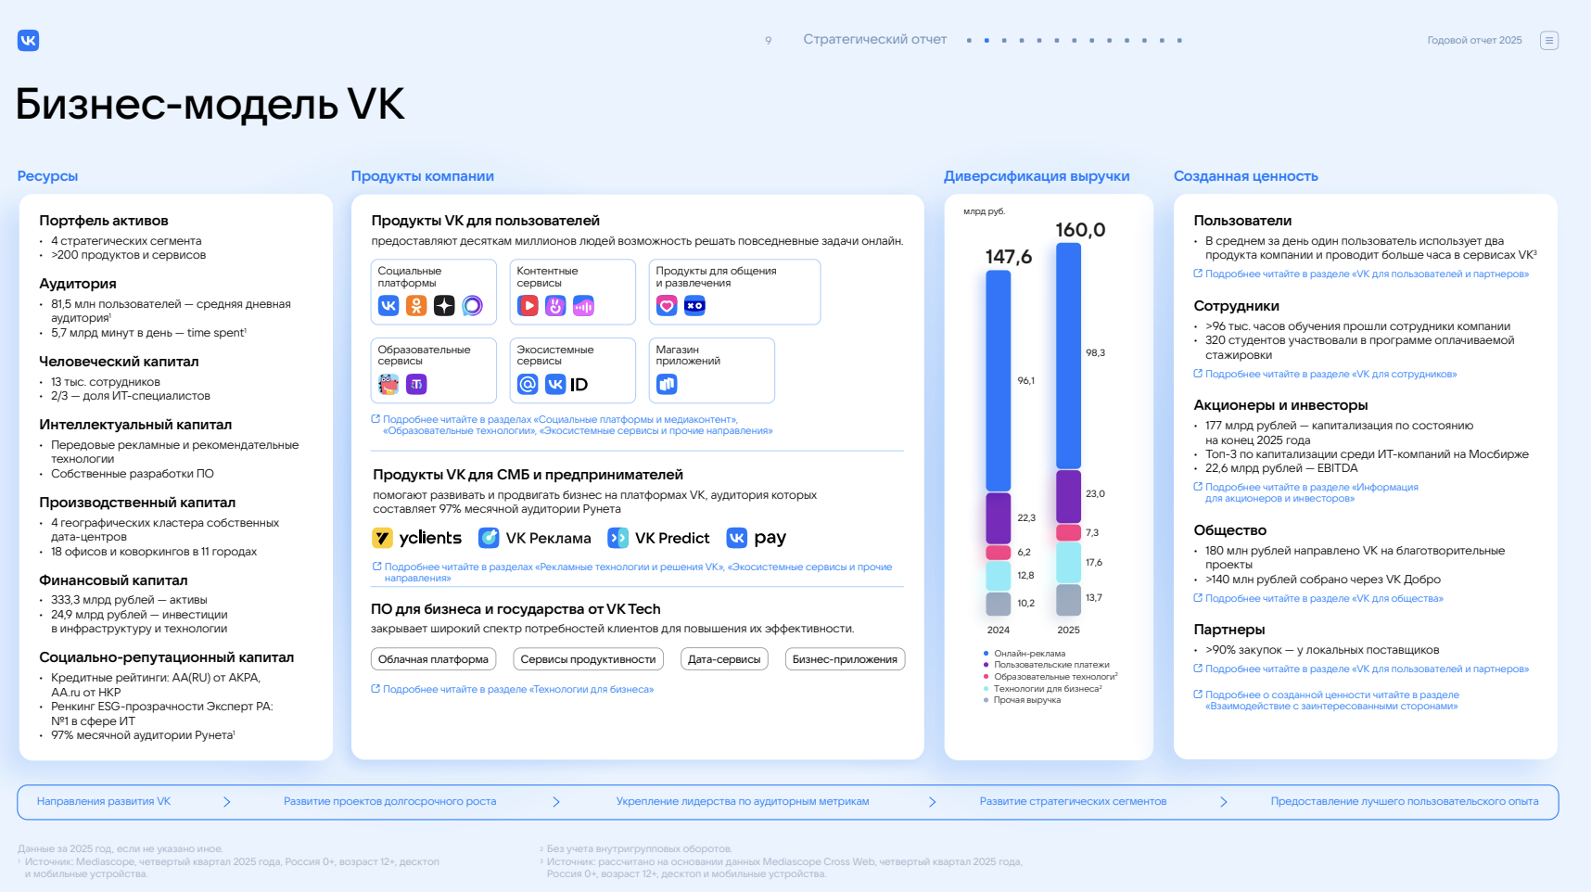

Slide 9
ОСНОВНЫЕ ГРУППЫ КЛИЕНТОВ
ГРУППА | ЧТО ПОЛУЧАЕТ | КАК VK ЗАРАБАТЫВАЕТ
Пользователи | Соцсети, видео, мессенджер Max, музыка, знакомства | Реклама, подписка
Рекламодатели | Доступ к аудитории 90,7 млн человек в день | Рекламная выручка
Малый и средний бизнес | Сообщества, YCLIENTS, продажи в соцсетях | Реклама, подписки на сервисы
Корпоративные клиенты | VK WorkSpace, облако, дата-сервисы | B2B-подписки и потребление ресурсов
Образовательные клиенты | Онлайн-курсы и платформы | Платная выручка образовательного сегмента
Государство | Платформа национального мессенджера Max | Рост аудитории и платформенные сервисы
Источники: https://vk.company/ru/investors/results/

Slide 10
ИСТОРИЧЕСКИ ГЛАВНЫЙ БИЗНЕС VK — РЕКЛАМА
98,3 млрд руб. выручка от онлайн-рекламы в 2025 г. - рост всего 2,3 %.
+28 % выручка от in-stream-видеорекламы в I квартале 2026 г.
В 2025 году ВК сообщал, что доходы от рекламы выросли благодаря активной интеграции умных рекомендательных алгоритмов в контентные платформы и расширению инструментов автоматизации для малого и среднего бизнеса.
В 2026 году компания внедрила в рекламную систему технологию на базе ИИ-ассистентов и продвинутых нейросетевых моделей. Новая система автоматически генерирует персонализированные креативы под конкретные сегменты аудитории и оптимизирует распределение бюджета в режиме реального времени внутри всей экосистемы сервисов.
Источники: Sostav.ru 21.05.2026 и 13.08.2026

Slide 11

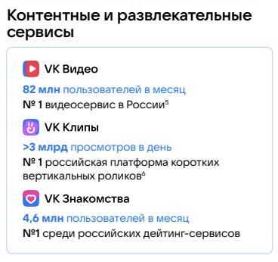
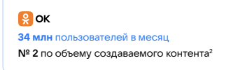
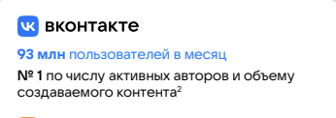
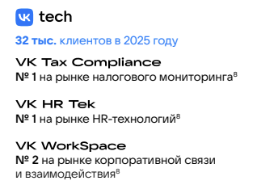
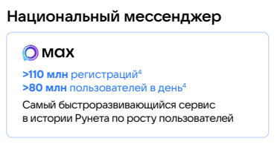
ЭКОСИСТЕМНАЯ МОДЕЛЬ
ВКонтакте → VK Видео → Max → Дзен / Одноклассники → сервисы для бизнеса. Пользователь переходит из сервиса в сервис, не покидая экосистему.

Slide 12
MAX — НАЦИОНАЛЬНЫЙ МЕССЕНДЖЕР
Мессенджер, платежи, ИИ-помощник GigaChat и доступ к Госуслугам в одном приложении; закон закрепил предустановку и ограничил иностранные мессенджеры для госуслуг.
108 млн месячная аудитория, 87 млн — дневная.
260 млрд сообщений и более 8 млрд звонков за полугодие.
Сетевой эффект: больше пользователей → больше сервисов и платежей → больше пользователей.

Slide 13
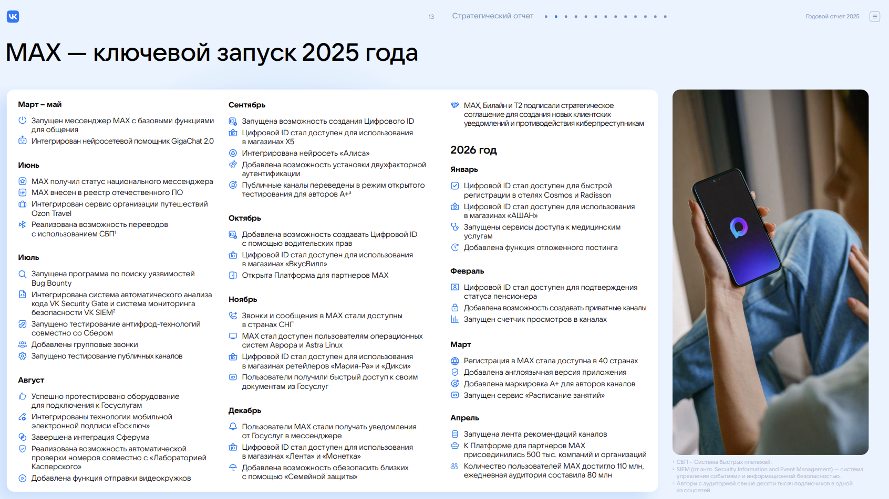

Slide 14
B2B-МОДЕЛЬ: VK TECH И VK WORKSPACE
Сегмент «Технологии для бизнеса» — быстрорастущее направление: выручка за 1П 2026 составила 9 млрд руб. (+35 %).
VK WorkSpace (сервисы продуктивности): выручка +95 % год к году.
Облако Mail +93 %, дата-сервисы +58 % (I квартал 2026).
Смысл: замена зарубежным корпоративным и облачным сервисам.

Slide 15
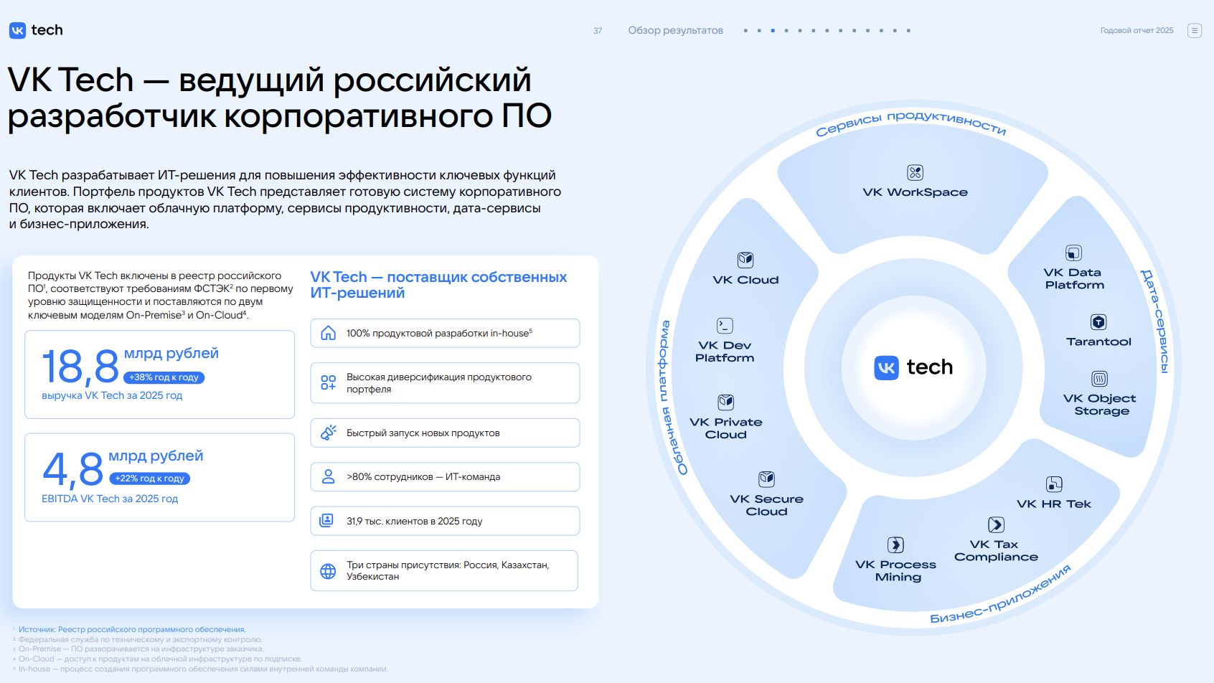

Slide 16
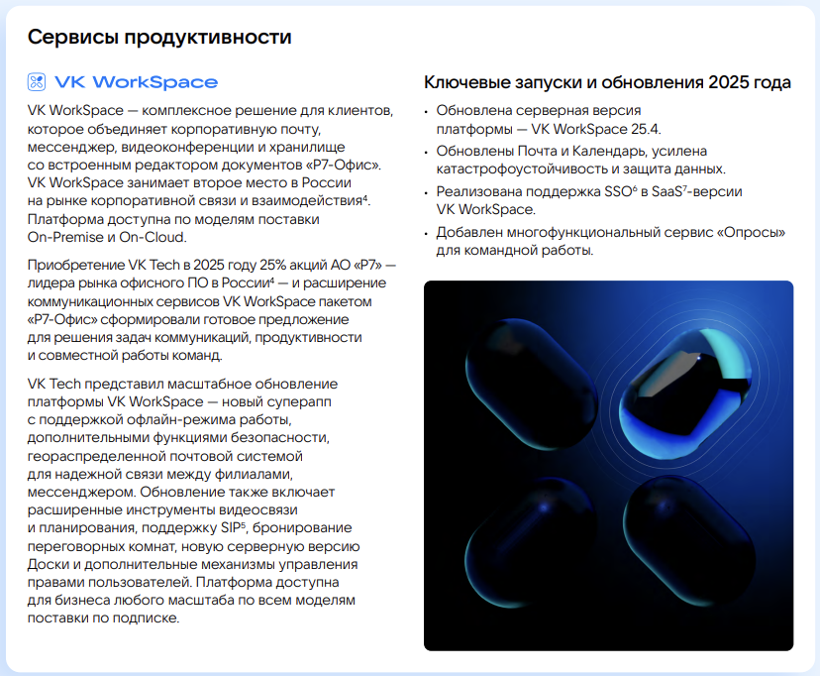

Slide 17
ОБРАЗОВАНИЕ И ДРУГИЕ НАПРАВЛЕНИЯ
Образовательные технологии: 4,9 млрд руб. (+26 %) за 1П 2026.
VK Знакомства: выручка выросла в 2 раза, YCLIENTS — на 30 % (I кв.).
RuStore: выручка в I кв. выросла в 2,6 раза; позднее магазин продан его руководителю.
Банк «Точка»: продана доля 25 % за 21,2 млрд руб.
Логика: развивать растущее, продавать непрофильное и снижать долг.
Источники: Smart-lab

Slide 18
ВЛАДЕЛЬЦЫ VK
С июня 2025 года у VK нет единого контролирующего акционера; капитал разделён на два класса акций с разным числом голосов.
Исторически крупнейшими акционерами стали «Согаз» и Газпромбанк: в декабре 2021 г. получили по 45 % в «МФ Технологии», контролировавшей 57,3 % голосов VK; позже долю Газпромбанка передали «Газпром-медиа».
Обыкновенные акции торгуются на Мосбирже, тикер VKCO.
Последний подробный список акционеров раскрыт 17.04.2026 (данные на август 2025 г.).

Slide 19
КТО ВЛИЯЕТ НА БИЗНЕС
Государство: законы о национальном мессенджере и предустановке; Минцифры.
Евросоюз: в июле 2026 г. ввёл санкции против VK.
Рекламодатели: крупный бизнес - 12,5 млрд руб. рекламы в I квартале (+4 %).
Кредиторы и инвесторы: чистый долг 60,2 млрд руб.; размещены облигации на 10 млрд.
Пользователи: аудитория определяет, какие сервисы развивать.
Менеджмент: решает, что продавать (RuStore, «Точка») и куда инвестировать.
Источники: Sostav.ru; ComNews; Новая газета

Slide 20
КАК VK РЕАЛИЗУЕТСЯ НА РЫНКЕ
ПЛАТФОРМЕННАЯ СТРАТЕГИЯ: пользователи ↔ VK ↔ рекламодатели; пользователи ↔ Max ↔ бизнес и сервисы.
МАССОВЫЙ B2C: ВКонтакте, VK Видео, Max, музыка, знакомства — задача: большая аудитория и высокая частота использования.
B2B И ПЛАТЁЖИ: VK Tech, WorkSpace и финансовые функции в Max.
ПОДДЕРЖКА РЕГУЛЯТОРА: закон делает Max основой национального мессенджера.

Slide 21
СОВРЕМЕННЫЕ ТЕХНОЛОГИИ
Суперприложение Max: чаты, звонки, платежи и госуслуги; интегрирован ИИ-бот GigaChat (разработка Сбера).
Видео: просмотры контента в VK Видео выросли в 1,6 раза (I кв. 2026).
Данные и облако: дата-сервисы +58 %, Облако Mail +93%.
Что не проверено: собственные ИИ-модели VK в этой работе не изучались - раздел стоит дополнить по первоисточникам.
Источники: SecurityLab

Slide 22
РИСКИ И ИТОГИ
VK растёт и снижает долг, но прибыль пока минимальна, а зависимость от регулятора и санкции остаются рисками.
Риски: санкции ЕС, слабая реклама (+2,3 % в 2025), долг 60,2 млрд руб., чистая прибыль II кв. всего 328 млн.
Прогноз на год: EBITDA 2026 > 24 млрд руб. (80 %), проверка - итоговый пресс-релиз VK до 30.04.2027.
Источники: Smart-lab. Данные на 20.10.2026

